Slide 1



Slide 2
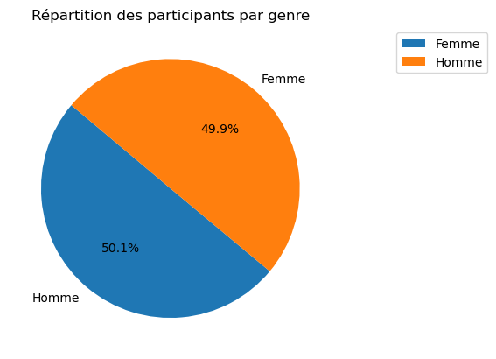

Rappel de la mission: Tinder
Trouver un moyen de comprendre ce qui rend les gens intéressé entre eux ?
Pour y arriver nous avons obtenu de votre part un ensemble de données recueillies sur ensemble de 551 participants avec la répartition suivante :
- Femme = 274
- Homme = 277

Slide 3
Decoupage de la population
Afin d'étayer notre analyse nous ferons un premier découpage de la population :

Slide 4
Rappel de la mission: Tinder
Trouver un moyen de comprendre ce qui rend les gens interressé entre eux ?

Slide 5
Rappel de la mission: Tinder
Trouver un moyen de comprendre ce qui rend les gens interressé entre eux ?

Slide 6
Rappel de la mission: Tinder
Trouver un moyen de comprendre ce qui rend les gens interressé entre eux ?

Slide 7
Rappel de la mission: Tinder
Trouver un moyen de comprendre ce qui rend les gens interressé entre eux ?

Slide 8
Rappel de la mission: Tinder
Trouver un moyen de comprendre ce qui rend les gens interressé entre eux ?

Slide 9
Rappel de la mission: Tinder
Trouver un moyen de comprendre ce qui rend les gens interressé entre eux ?

Slide 10
Rappel de la mission: Tinder
Trouver un moyen de comprendre ce qui rend les gens interressé entre eux ?

Slide 11
Rappel de la mission: Tinder
Trouver un moyen de comprendre ce qui rend les gens interressé entre eux ?

Slide 12
Rappel de la mission: Tinder
Trouver un moyen de comprendre ce qui rend les gens interressé entre eux ?

